Slide 2
КУЛЬТУРНО-ПРОСВЕТИТЕЛЬСКИЙ ПРОЕКТ ПО ВОЗРОЖДЕНИЮ ТРАДИЦИОННЫХ КАЛЕНДАРНО-ОБРЯДОВЫХ ПРАЗДНИКОВ НАРОДОВ ИРКУТСКОЙ ОБЛАСТИ
«ЭТНО-КВАРТАЛ»

Slide 3
Цель проекта:
сохранение, возрождение и популяризация национальных традиционных праздников и календарных обрядовых традиций народов Иркутской области.
Задачи проекта:
поддержка и пропаганда традиционных праздников и календарных обрядовых традиций;
популяризация жанров музыкального фольклора, традиционных обрядов и праздников;
поддержка и развитие творческих коллективов Иркутской области, занимающихся изучением и сохранением традиционных праздников и календарных обрядовых традиций народов Иркутской области;
духовное, эстетическое и художественное воспитание населения.

Slide 4
Основные этапы реализации проекта
1. Организация и проведение областного конкурса сценариев традиционных календарно-обрядовых праздников (январь - февраль 2020 года);
2. Реализация мероприятий по сценариям победителей на территории 130 квартала г. Иркутска в офлайн-режиме (март- апрель 2020 года);
Примечание: 130-й кварта́л (также — Ирку́тская слобода́) — специально создаваемая зона исторической застройки в г. Иркутске, включающая в себя несколько десятков памятников архитектуры и истории города.
3. Переход в онлайн-режим в связи со сложившейся эпидемиологической ситуацией (май-декабрь 2020 года):
3.1. Организация видеосъемок по сценариям лауреатов;
3.2. Трансляция видеофильмов на официальном Youtube-канале Иркутского областного Дома народного творчества;
4. Издание сборника сценариев лауреатов конкурса.

Slide 5
Конкурс сценариев традиционных календарно-обрядовых праздников
Основным механизмом реализации проекта стал областной конкурс сценариев традиционных календарно-обрядовых праздников.
Цель: выявление и популяризация передового опыта культурно – досуговых учреждений по организации мероприятий по сохранению обычаев, традиций, укреплению духовной связи поколений.
Задачи:
организация и проведение этнокультурных мероприятий, направленных на возрождение обычаев и обрядов;
сохранение, популяризация, развитие объектов нематериального культурного наследия, пропаганда фольклорных традиций;
представление фольклорно-этнографическими коллективами и сценаристами своих новых работ, определение их качественного уровня и направления творческих поисков;
поддержка и развитие аутентичного художественного творчества, самобытных обрядовых и праздничных традиций;
повышение мастерства специалистов культурно-досуговых учреждений в разработке сценариев;
выявление и поддержка талантливых специалистов учреждений культуры МО Иркутской области.
Представленные в рамках конкурса сценарии основаны на живом фольклорном материале – на информации, полученной от местных старожилов, таким образом, во-первых, показывая преемственность традиции до наших дней, во-вторых, раскрывая исторические источники представленных реконструкций.

Slide 6
Календарь мероприятий проекта
17-18 января – Народный праздник «Зимние святки»
27 февраля – Народный праздник «Масленица»;
22 марта – Народный праздник «Сороки»;
12 апреля – Праздник «Вербное воскресенье»;
23 мая – Народный бурятский праздник «Зооhэй наадан»;
3 июня – Народный славянский праздник «Оленин день или Олена-Льносейка»;
19 сентября – Народный праздник Бужских голендров «Отжинки»;
3 октября – Народный белорусский праздник «Багач»;
14 ноября – Народный календарно-обрядовый праздник «Кузьминки»;
21 декабря – Народный календарный праздник «Спиридон – солнцеворот»

Slide 7
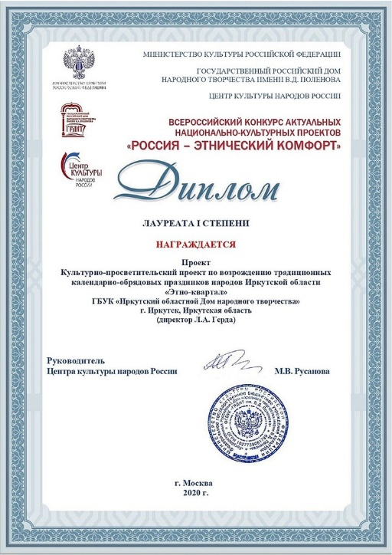
Основные количественные показатели культурно-просветительского проекта по возрождению традиционных календарно-обрядовых праздников народов Иркутской области «ЭТНО-КВАРТАЛ»
Бюджет проекта – 3 195 000,00
Количество участников – 143 человека
Охват зрителей – 5 936 (в данной цифре
отражены посетители очных мероприятий и количество
просмотров видеофильмов представленных на официальном Youtube-канале Иркутского областного Дома народного творчества)
Издание сборника сценариев победителей конкурса
Проект стал лауреатом 1 степени Всероссийского конкурса актуальных национально-культурных проектов «Россия – Этнический комфорт»

Slide 8
Мероприятия реализованные
в рамках
культурно-просветительского проекта по возрождению традиционных календарно-обрядовых праздников народов Иркутской области «ЭТНОКВАРТАЛ»

Slide 9
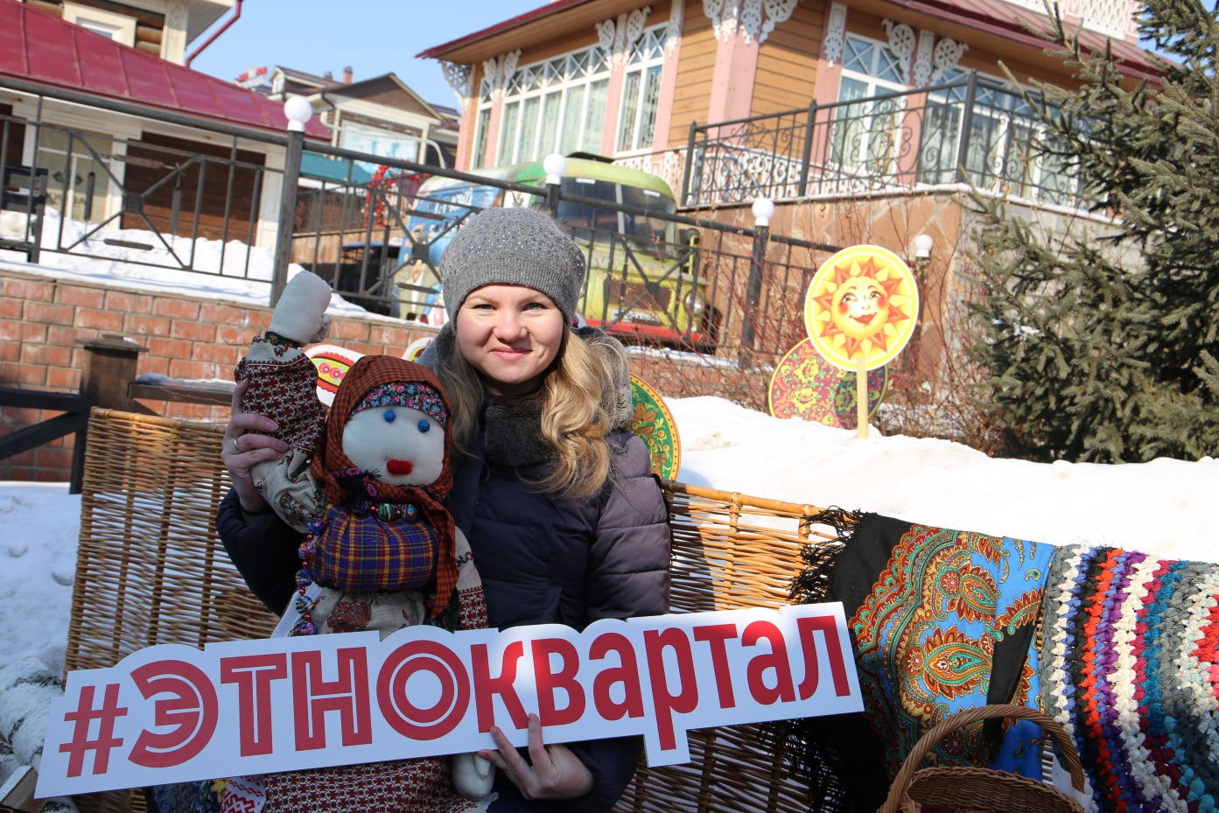
Народный праздник Масленица. Широкий Разгуляй

Slide 10
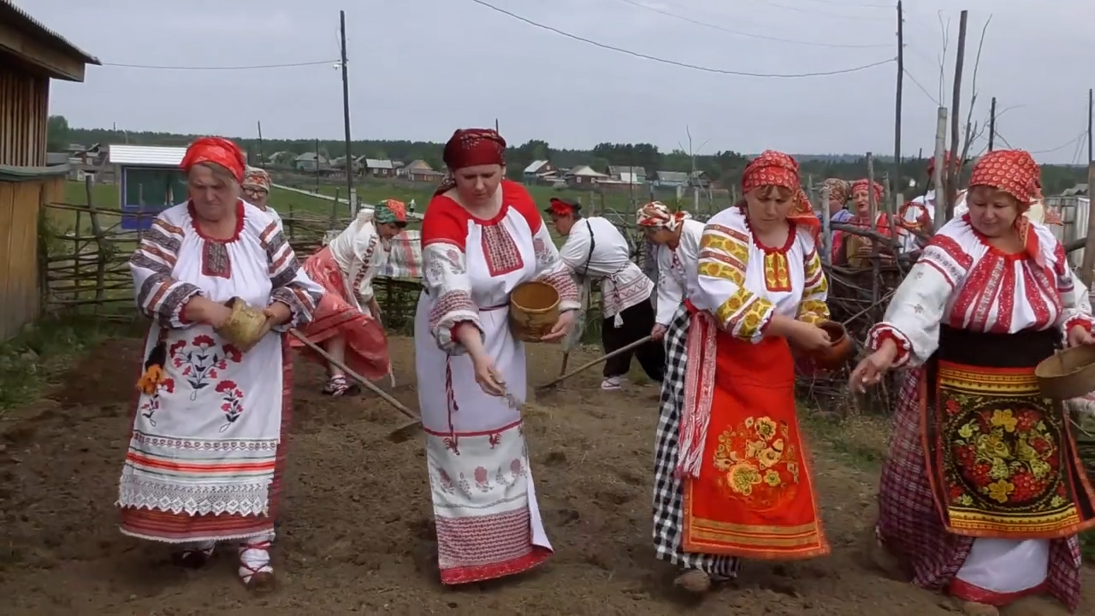
Народный славянский праздник «Оленин день или Олена-Льносейка»
Участники Центра славянской культуры п. Атагай,
МКУ «Районный центр народного творчества и досуга», Нижнеудинский район. https://www.youtube.com/watch?v=fG1waxLZQJM&t=180s

Slide 11
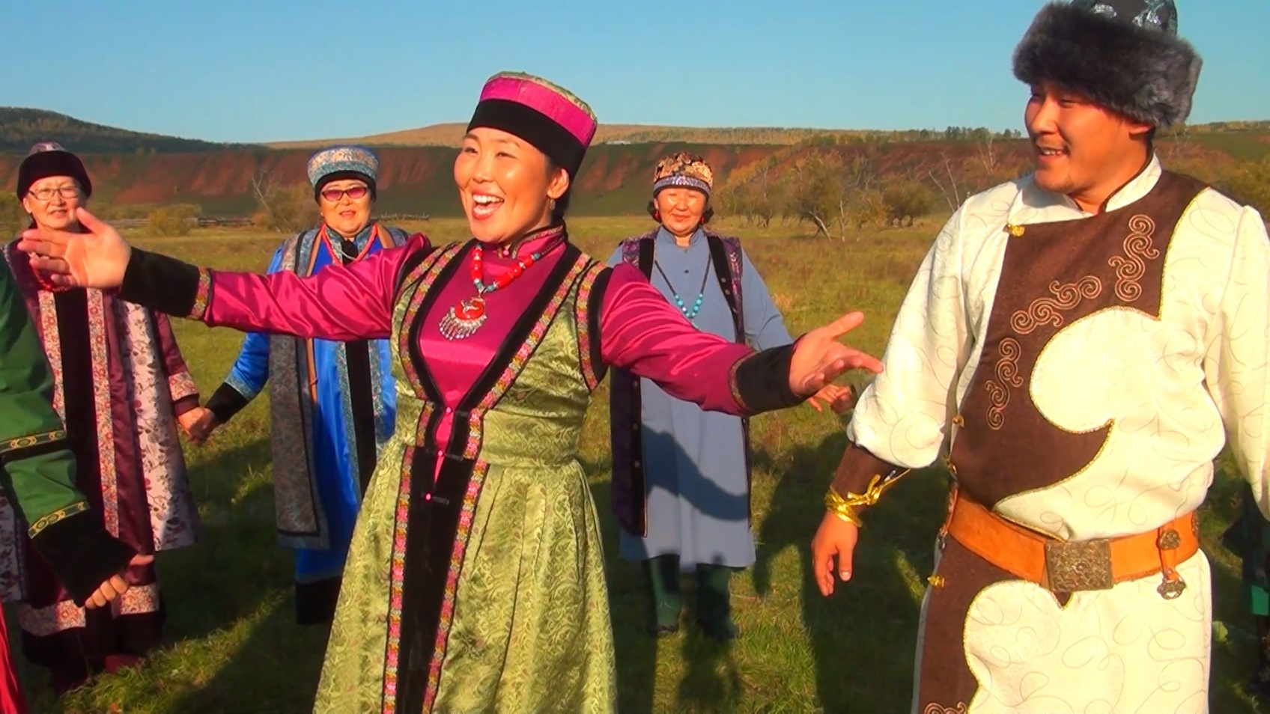
Народный бурятский праздник «Зөөхэй наадан»
Участники фольклорного коллектива «Тэрэнги», руководитель Елена Зурбаева,
МБУК «Ирхидейский КДЦ», Осинский район.
https://www.youtube.com/watch?v=lE8Qob8bCqM&t=387s

Slide 12
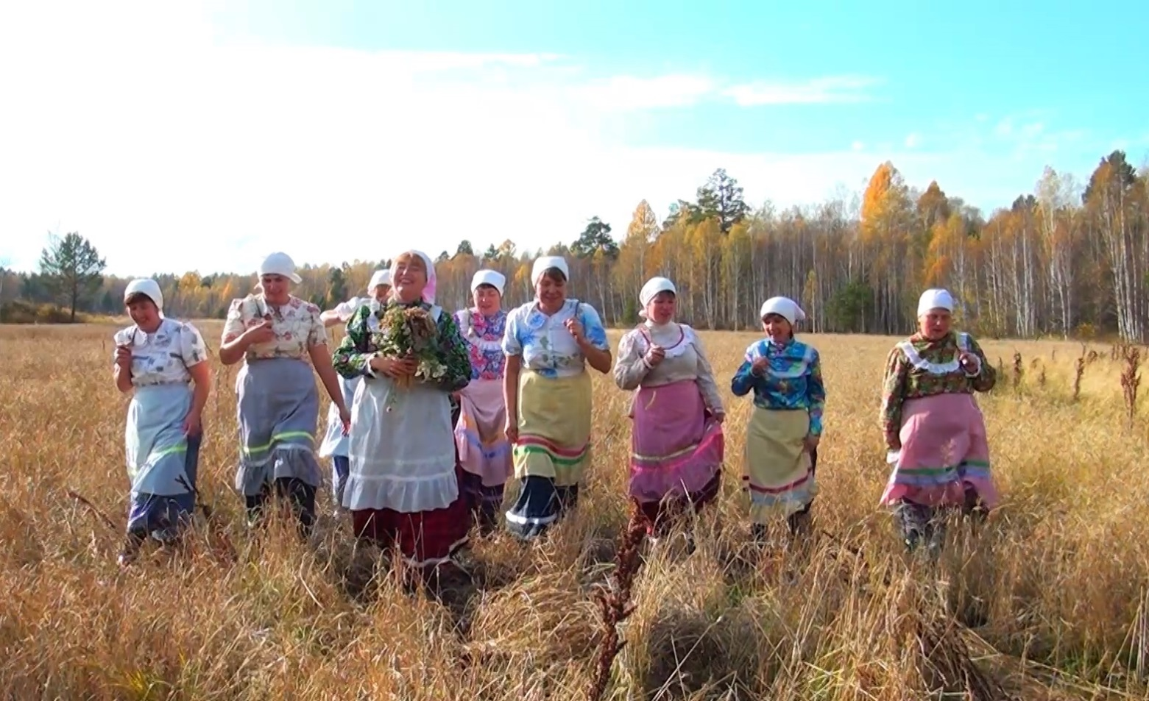
Народный праздник Бужских голендров «Отжинки»
Народный семейный фольклорный коллектив «Квиточка», руководитель Елена Людвиг,
МКУК «Средне-Пихтинский дом досуга».
https://www.youtube.com/watch?v=ItPTKWWDS-U&t=4s

Slide 13
Народный белорусский праздник «Багач»
Фольклорный коллектив «Квяточак», руководитель Алёна Серова
МБУК «Бабагайский культурно-информационный центр досуга», Заларинский район. https://www.youtube.com/watch?v=vLGzfP8SclA&list=PL7bFcvtlN1mbW1PixxPA5IGwX58C5MDTo&index=3

Slide 14
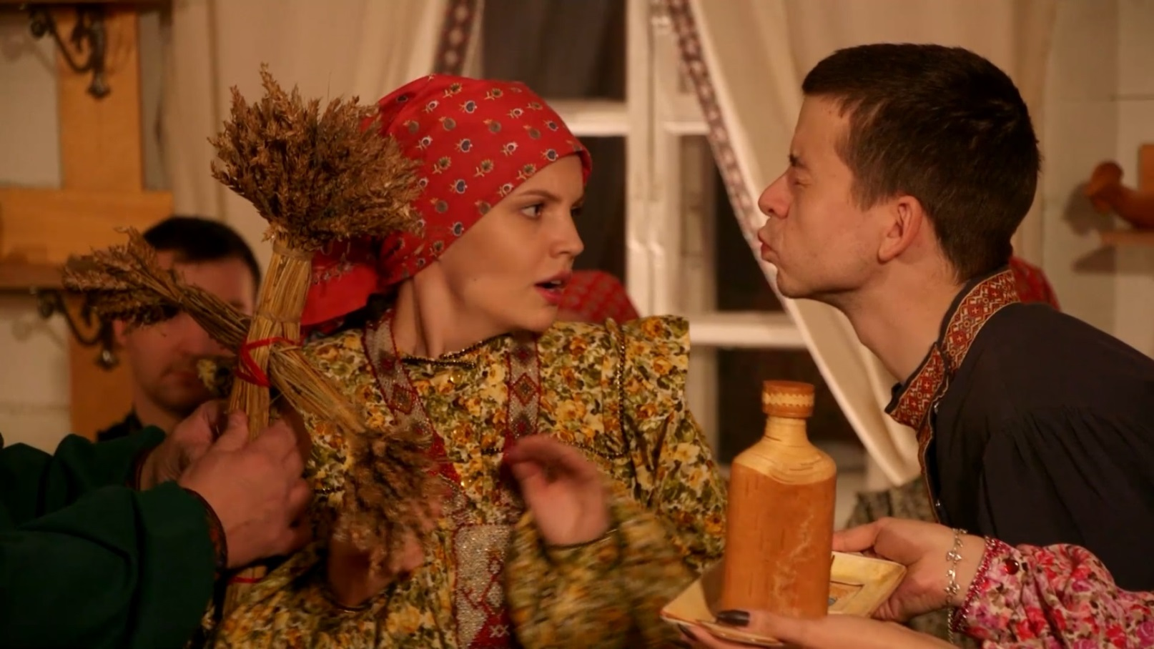
Народный праздник «Кузьминки»
Народный фольклорный ансамбль «Оберег», руководитель Наталья Дмитриева,
ГБУК «Иркутский областной Дом народного творчества». https://www.youtube.com/watch?v=QnYziAp6GjQ&list=PL7bFcvtlN1mbW1PixxPA5IGwX58C5MDTo&index=2

Slide 15
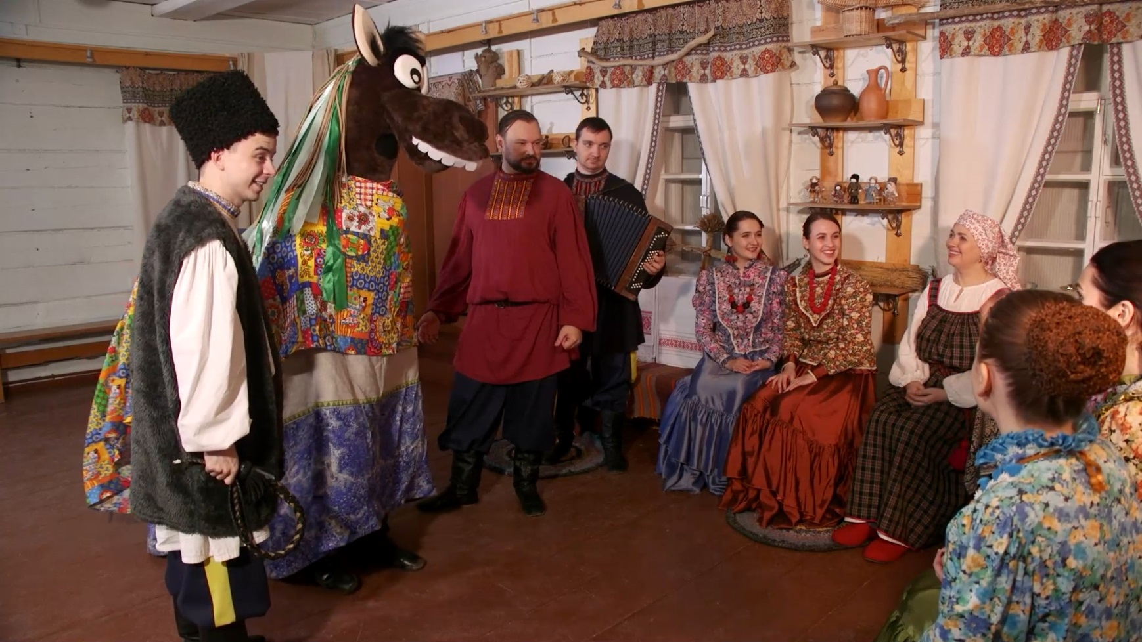
Народный праздник «Зимние святки»
Народный фольклорный ансамбль «Оберег», руководитель Наталья Дмитриева,
ГБУК «Иркутский областной Дом народного творчества».
https://www.youtube.com/watch?v=-rXe_ZU_vvA

Slide 16
Сборник сценариев
культурно-просветительского проекта по возрождению традиционных календарно-обрядовых праздников народов Иркутской области «ЭТНО-КВАРТАЛ»

Slide 17
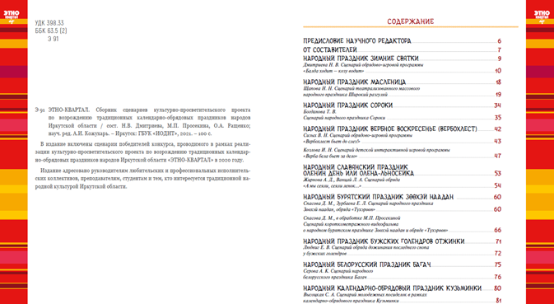
Сборник сценариев проекта является одним из тех многогранных изданий, которые могут быть одинаково полезны и исследователю-этнографу, и работнику учреждения культуры, и участнику любительского творческого коллектива. В материалы сборника включены лучшие сценарии культурно-просветительского проекта «Этно-квартал».

Slide 18
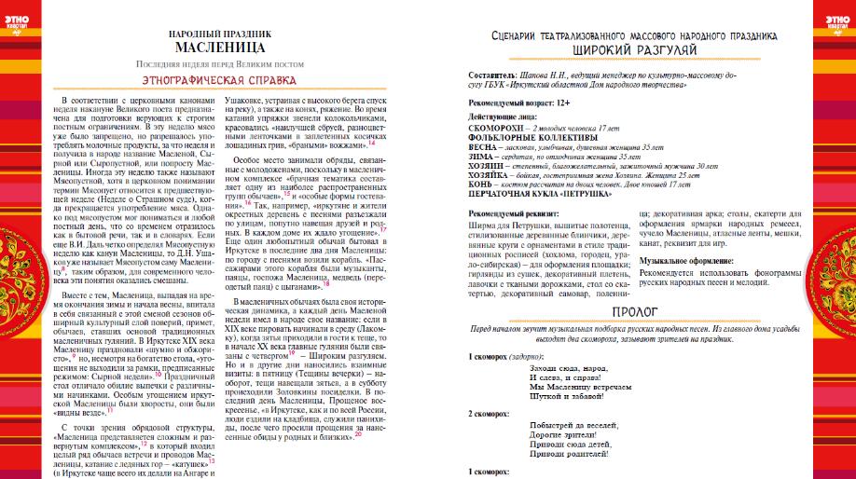
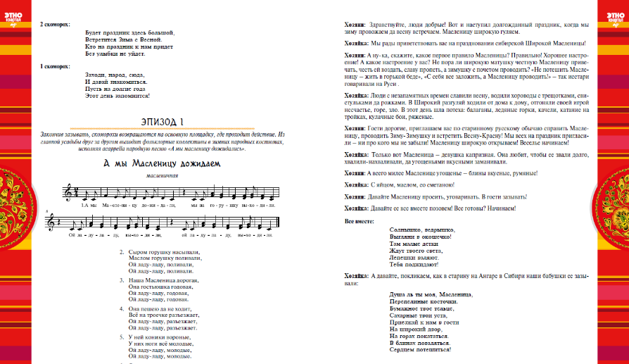
Сценарии мероприятий представлены в сборнике по следующей структуре:
Этнографическая справка.
Сценарий мероприятия
Нотное приложение фольклорного музыкального материала.
Дополнительно, в некоторых мероприятиях, представлено описание игр.

Slide 19
Фирменный стиль
культурно-просветительского проекта по возрождению традиционных календарно-обрядовых праздников народов Иркутской области «ЭТНО-КВАРТАЛ»

Slide 20
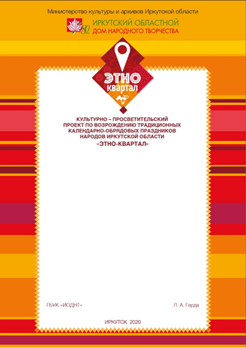

Slide 21
СПАСИБО ЗА ВНИМАНИЕ!

